Slide 1
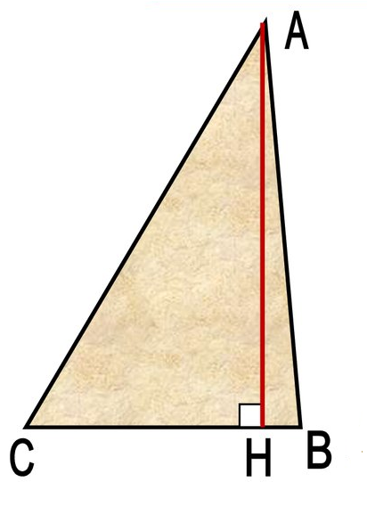
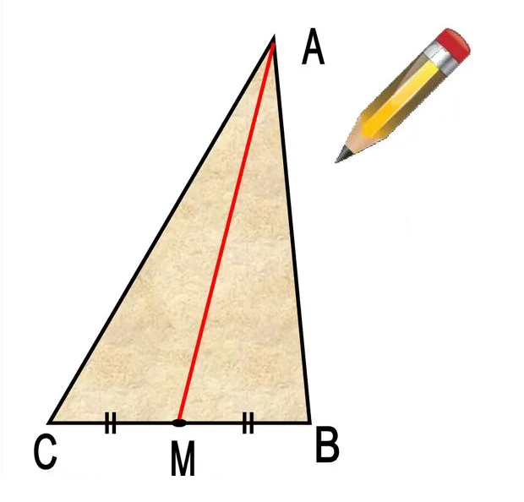
Классная работа

Slide 2
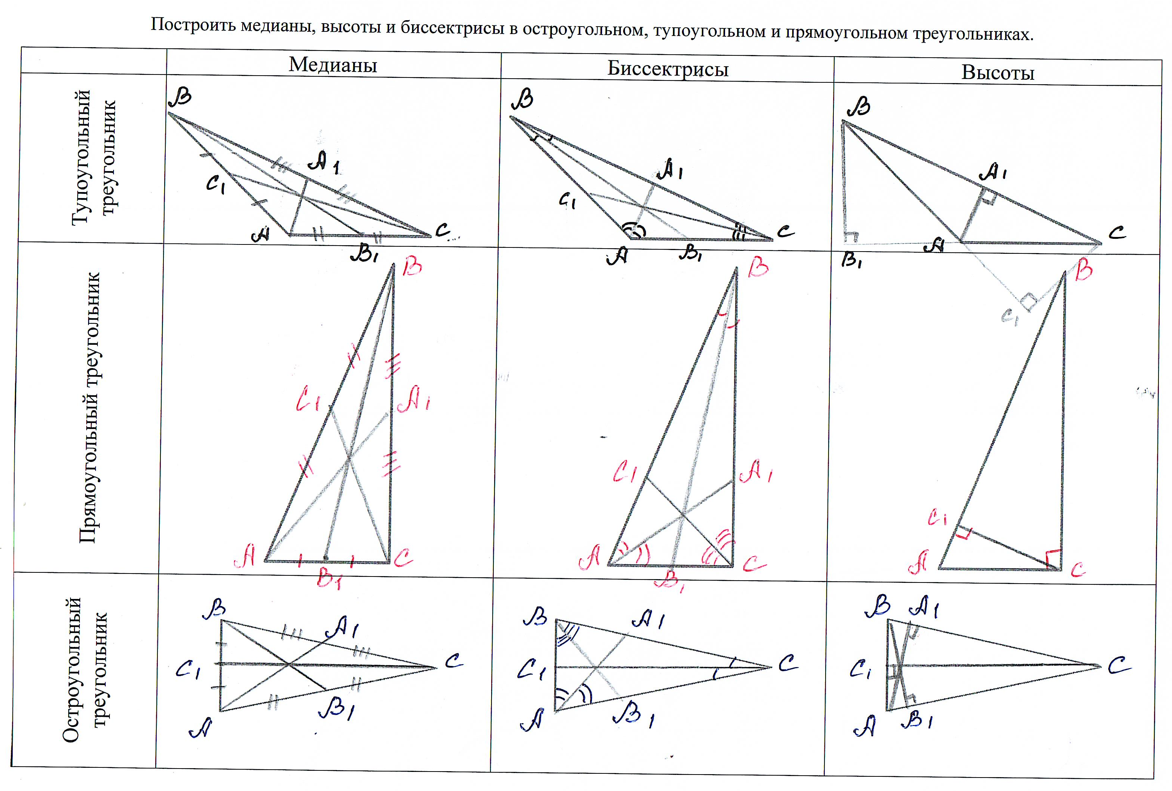
Проверка домашнего задания

Slide 3
Установите соответствие между названиями элементов треугольника и их обозначениями
Высота AN
Медиана BH
Биссектриса CM

Slide 5
Работа в парах
Распределить данные треугольники по трем группам, подобрав название каждой из данных групп.

Slide 6
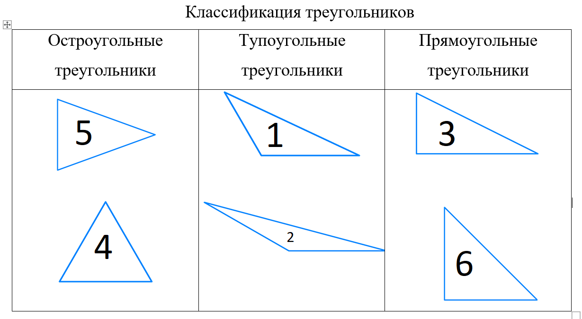
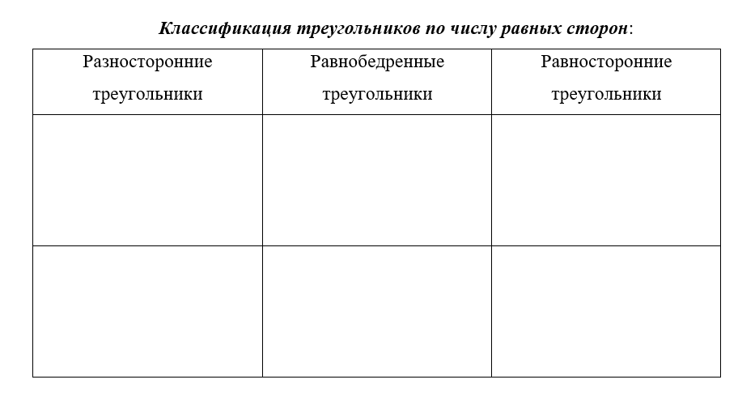
Работа в парах
Распределить данные треугольники по трем группам, подобрав название каждой из данных групп.

Slide 9
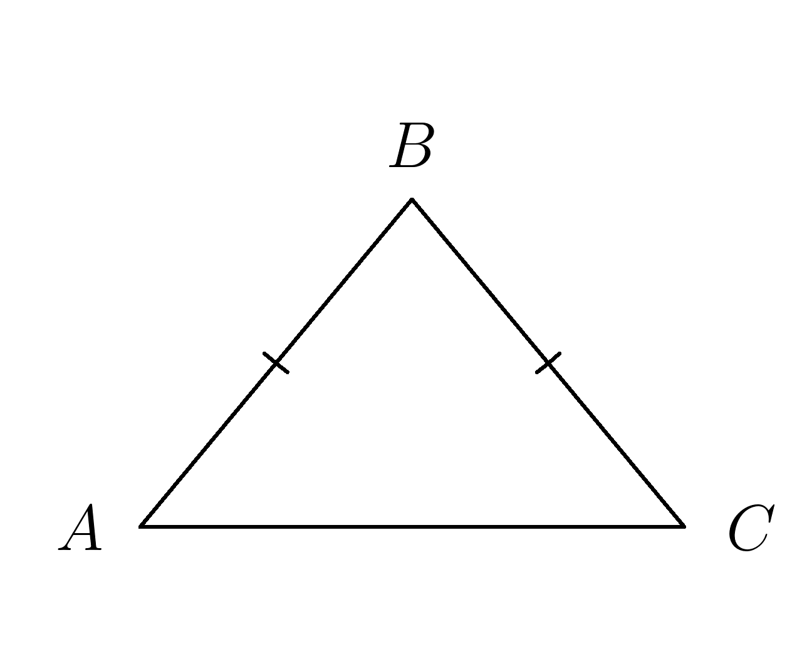
Равнобедренный треугольник

Slide 10
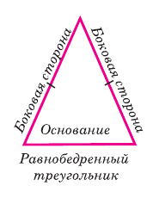
Треугольник называется равнобедренным, если две его стороны равны.
Равные стороны называются боковыми сторонами, а третья сторона – основанием равнобедренного треугольника.

Slide 11
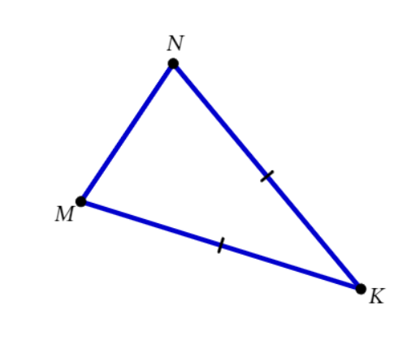
Устная работа
Назовите:
боковые стороны;
основание;
углы, прилежание к основанию;
угол, противолежащий основанию.

Slide 12
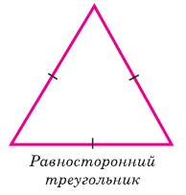
Треугольник, все стороны которого равны, называется равносторонним.

Slide 13
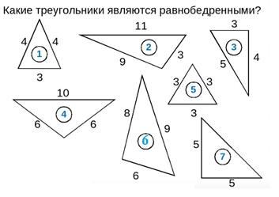
Устная работа

Slide 14
Периметр треугольника

Slide 15
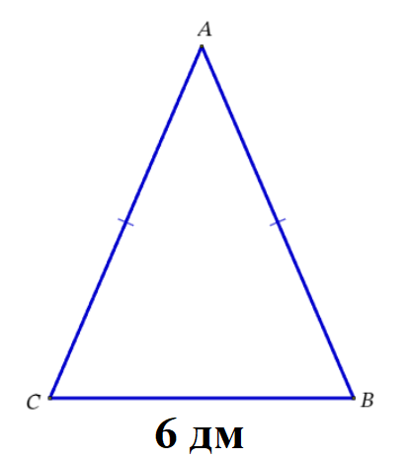
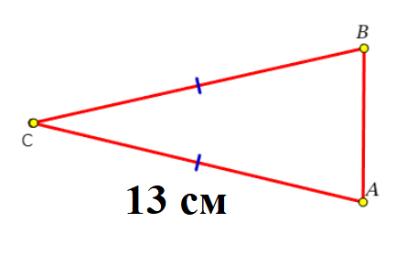
Периметр треугольника – сумма длин трех сторон треугольника. Задачи на готовых чертежах
Найдите сторону треугольника AB, если P_{ABC} = 20 дм.
Найдите сторону треугольника AB, если P_{ABC} = 37 см.

Slide 16
Практическая работа в парах

Slide 17
Теорема о свойстве углов в равнобедренном треугольнике В равнобедренном треугольнике углы при основании равны.

Slide 18
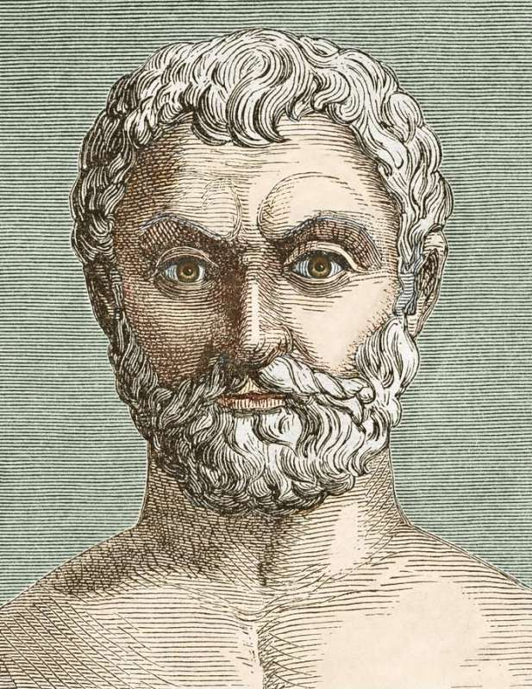
Теорема о свойстве углов в равнобедренном треугольнике В равнобедренном треугольнике углы при основании равны.
Фалес Милетский
(625 году до нашей эры – 548 году до нашей эры)

Slide 19
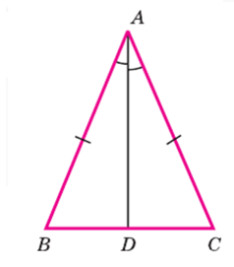
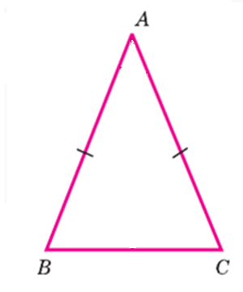
Теорема о свойстве углов в равнобедренном треугольнике
В равнобедренном треугольнике углы при основании равны.
Дано:
△ABС – равнобедренный
AB=AC .
Доказать, что ∠ABC=∠ACB

Slide 20
Теорема о свойстве углов в равнобедренном треугольнике
В равнобедренном треугольнике углы при основании равны.
Дано:
△ABС – равнобедренный
AB=AC .
Доказать, что ∠ABC=∠ACB
Доказательство:
Проведем AD — биссектриса ∠BAC.

Slide 21
Теорема о свойстве углов в равнобедренном треугольнике
В равнобедренном треугольнике углы при основании равны.
Дано:
△ABС – равнобедренный
AB=AC .
Доказать, что ∠ABC=∠ACB
Доказательство:
Проведем AD — биссектриса ∠BAC.
Рассмотрим треугольники △ABD и △ACD

Slide 22
Теорема о свойстве углов в равнобедренном треугольнике
В равнобедренном треугольнике углы при основании равны.
Дано:
△ABС – равнобедренный
AB=AC .
Доказать, что ∠ABC=∠ACB
Доказательство:
Проведем AD — биссектриса ∠BAC.
Рассмотрим треугольники △ABD и △ACD:
AB=AC (по условию),
AD — общая сторона,
∠BAD=∠CAD, так как AD — биссектриса ∠BAC.

Slide 23
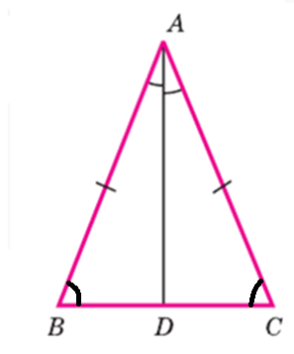
Теорема о свойстве углов в равнобедренном треугольнике
В равнобедренном треугольнике углы при основании равны.
Дано:
△ABС – равнобедренный
AB=AC .
Доказать, что ∠ABC=∠ACB
Доказательство:
Проведем AD — биссектриса ∠BAC.
Рассмотрим треугольники △ABD и △ACD:
AB=AC (по условию),
AD — общая сторона,
∠BAD=∠CAD, так как AD — биссектриса ∠BAC.
Следовательно, △ABD=△ACD (равны по первому признаку равенства треугольников)
В равных треугольниках против равных сторон лежат равные углы, поэтому ∠ABC=∠ACB.
Теорема доказана.

Slide 24
Работа на готовых чертежах

Slide 25
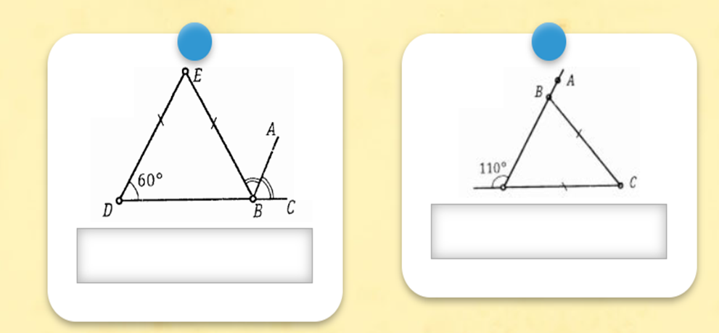

Slide 26
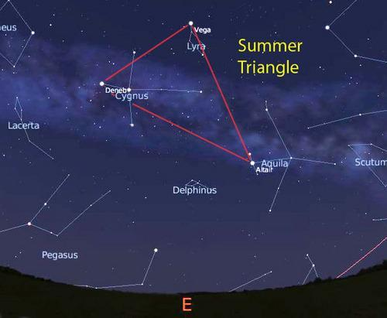
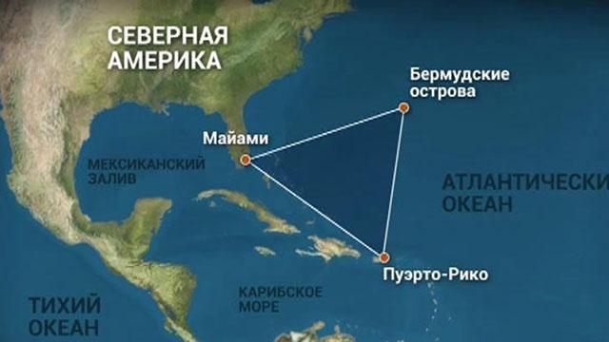
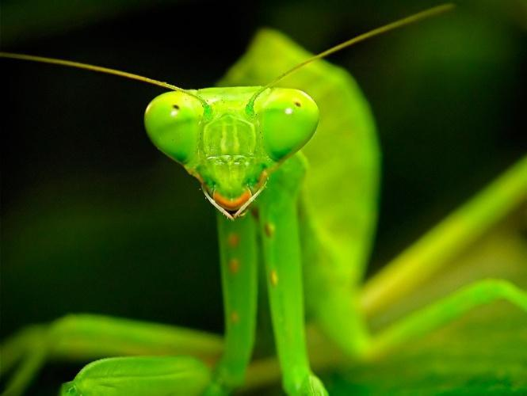
Треугольники в окружающем нас мире
Треугольник в природе
Бермудский треугольник - широко известная аномальная зона. Расположен он в границах между Бермудскими островами, Майями во Флориде и Пуэрто-Рико.
Голова у богомола треугольной формы, очень подвижная, соединенная с грудью. Она может вращаться на 180 градусов.
Треугольник в астрономии
Треугольник — созвездие северного полушария неба, содержащее 25 звёзд, видимых невооружённым глазом.

Slide 27
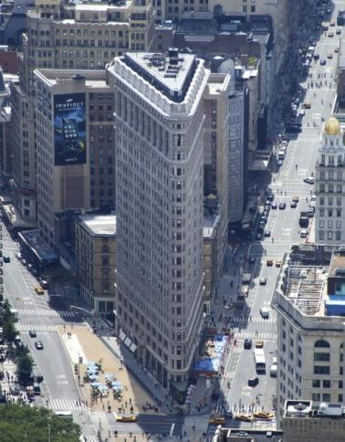
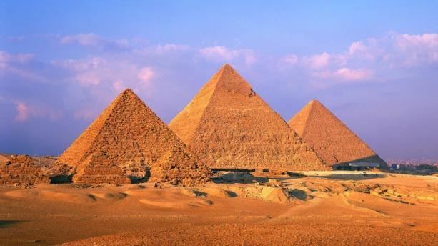
Треугольники в окружающем нас мире
Треугольники в архитектуре
Египетские пирамиды
Небоскреб Утюг на Манхэттене в Нью-Йорке известен своей треугольной формой.

Slide 28
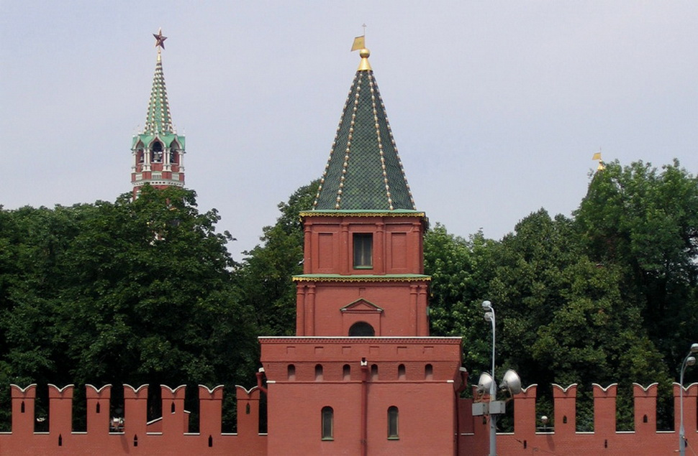
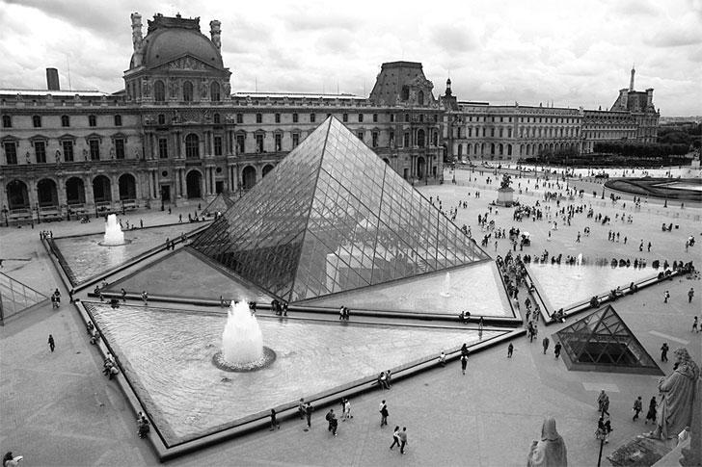
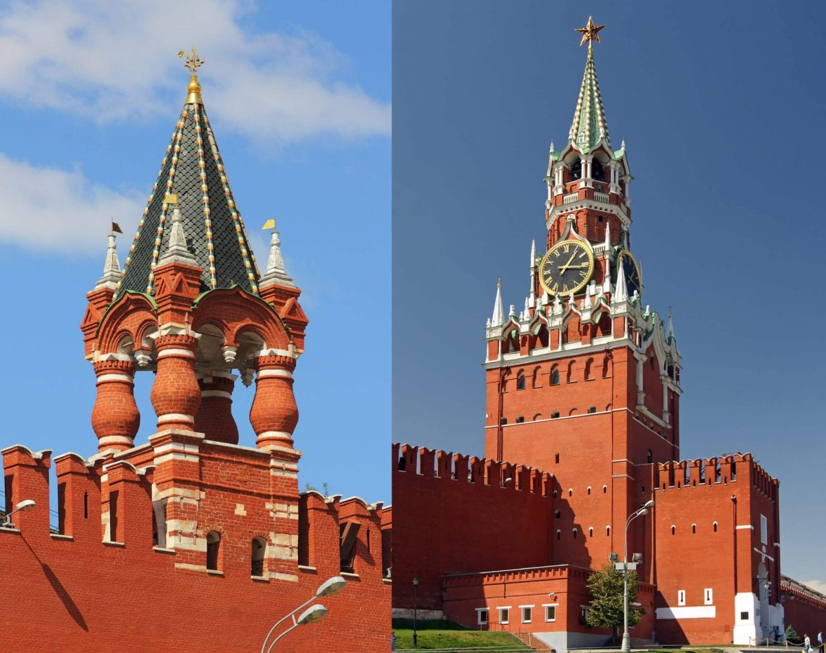
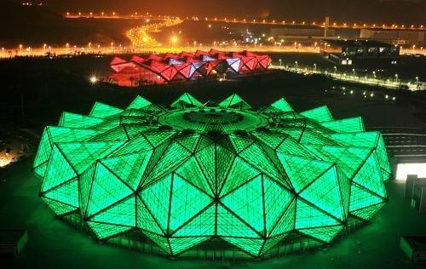
Треугольники в архитектуре
Шатры башен Кремля.
Стадионы в Китае, изготовленные из стеклянных треугольников.
Пирамида Лувра в Париже состоит из 603 ромбов и 70 треугольников из прозрачного стекла.

Slide 29
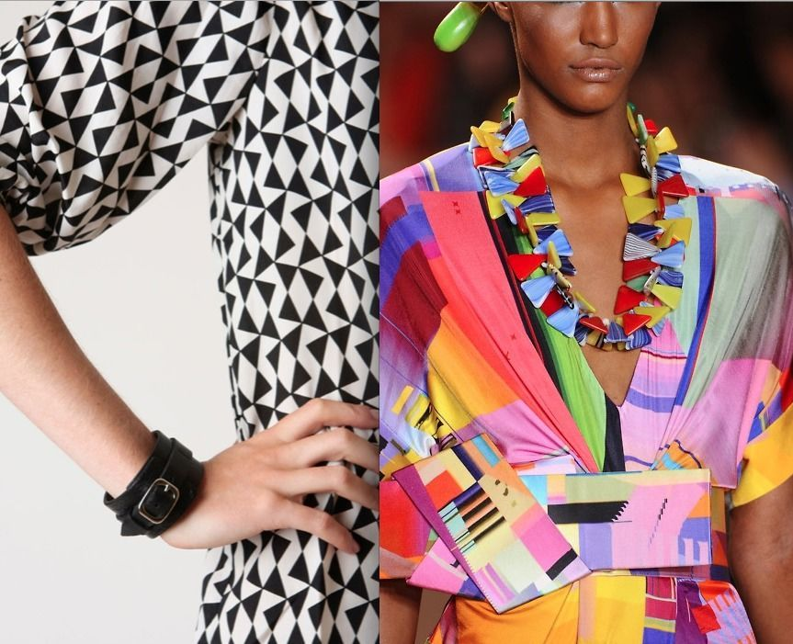
Узоры на одежде и украшения

Slide 30
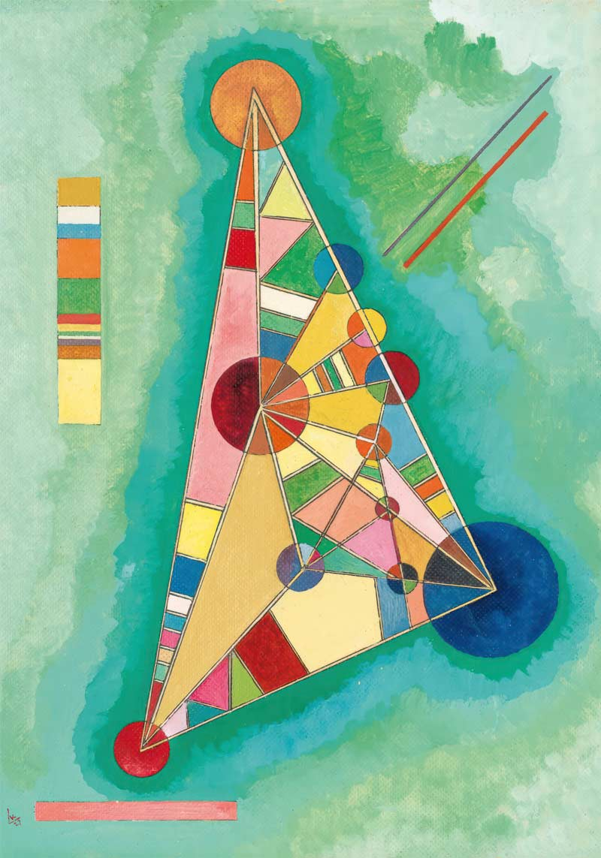
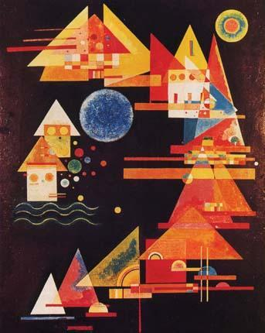
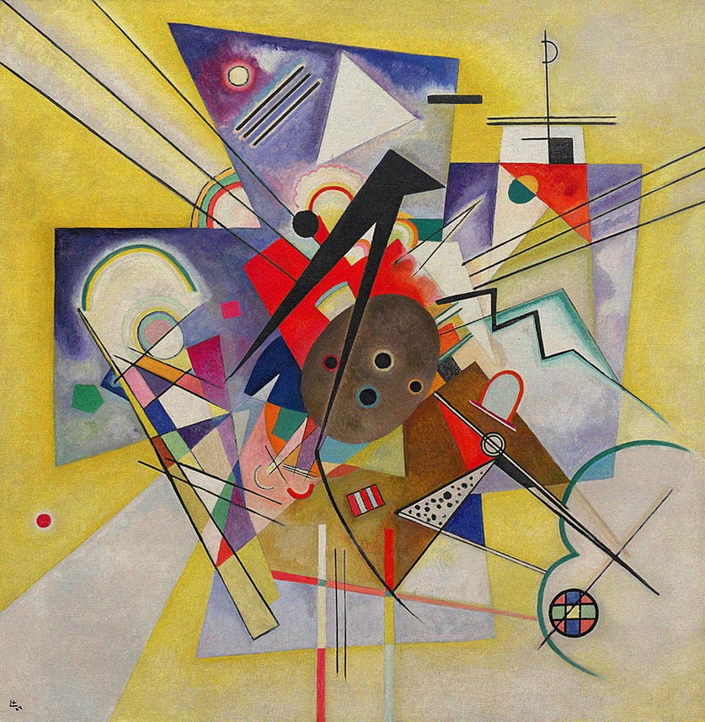
Русский художник Василий Васильевич Кандинский
Треугольники в живописи

Slide 31
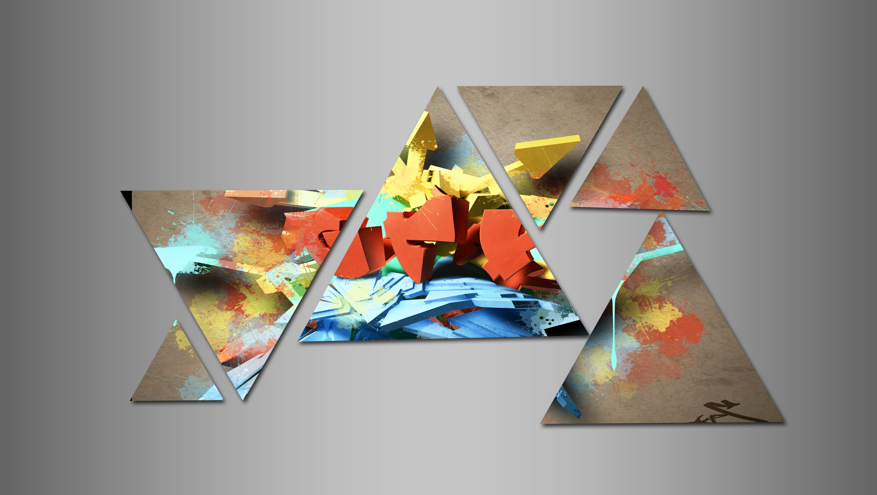
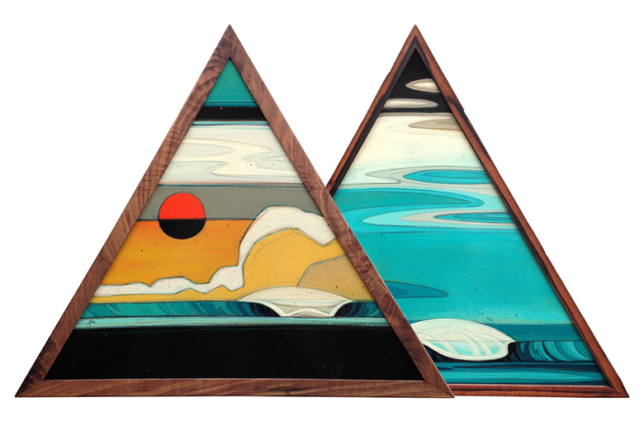
Американский художник Эрик Абель создает уникальные треугольные картины

Slide 32
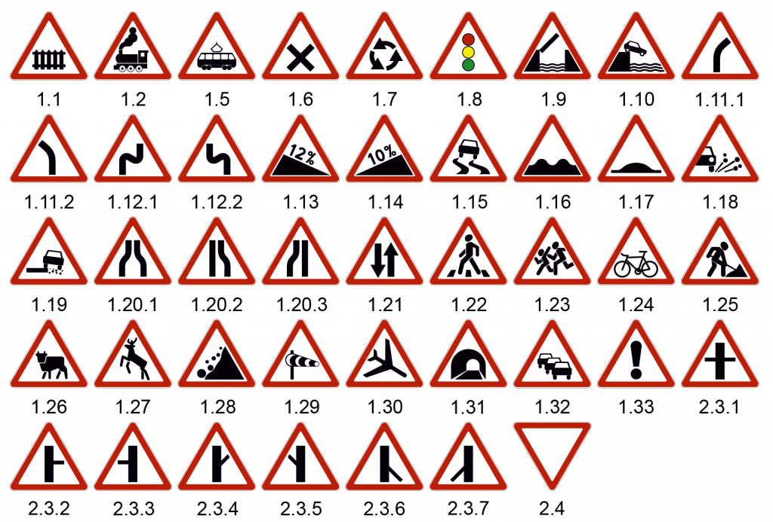
Знаки дорожного движения

Slide 33
Домашнее задание
Задача. Разность двух сторон тупоугольного равнобедренного треугольника равна 6 см, а его периметр равен 51 см. Найдите основание треугольника.
Приложение «Равнобедренный треугольник» (устно).
Выполните практическое задание:
начертите три равнобедренных треугольника так, чтобы угол, лежащий против основания, был:
а) острым;
б) прямым;
в) тупым.

